Slide 1
Обучающий семинар в формате ВКС на тему: «Основные вопросы создания и развития студенческих спортивных клубов в профессиональных образовательных организациях»
ФГБУ «ФЦОМОФВ»
Создание условий для развития кадрового потенциала
и профессиональных компетенций руководителей и заместителей руководителей профессиональных образовательных организаций, руководителей студенческих спортивных клубов
ЕИП-ФКИС
ПОВЫШЕНИЕ КВАЛИФИКАЦИИ

Slide 2
«Основные вопросы создания и развития
студенческих спортивных клубов
в профессиональных образовательных организациях»
ПОВЫШЕНИЕ ПРОФЕССИОНАЛЬНЫХ КОМПЕТЕНЦИЙ СПЕЦИАЛИСТОВ
ФИЗКУЛЬТУРНО-СПОРТИВНОГО ПРОФИЛЯ
Студенческий спортивный клуб
Привлечение обучающихся образовательных организаций к систематическим занятиям физической культурой и массовым спортом, формирования у них потребности в здоровом образе жизни, развития студенческого самоуправления, а также развития и популяризации традиций региона в области физической культуры и спорта
ФГБУ «ФЦОМОФВ» – федеральное государственное учреждение, координирующее деятельность по развитию физической культуры и спорта в сфере общего и дополнительного образования на территории
Российской Федерации
ФГБУ «ФЦОМОФВ» сотрудничает с ведущими специалистами в области теории и методики физического воспитания, авторами учебников, учебных пособий, методических рекомендаций, лучшими специалистами-практиками
Программы дополнительного профессионального образования сформированы с учетом современных требований к деятельности в сфере образования физкультурно-спортивной направленности, обеспечены комплектом учебно-методических материалов с возможностью их использования после окончания обучения
Качество и актуальность предлагаемых
программ и нормативных методических материалов
Приоритетная цель
Развитие профессиональных компетенций и кадрового потенциала образовательных организаций
Обеспечение профессионального развития управленческих и педагогических кадров
при внедрении новых цифровых решений и технологий
ФГБУ «ФЦОМОФВ»
осуществляет образовательные услуги по дополнительным профессиональным программам
Лицензии № 039814 от 26 декабря 2018 г.,
выданной Департаментом образования
города Москвы
ЕИП-ФКИС
ПОВЫШЕНИЕ КВАЛИФИКАЦИИ

Slide 3
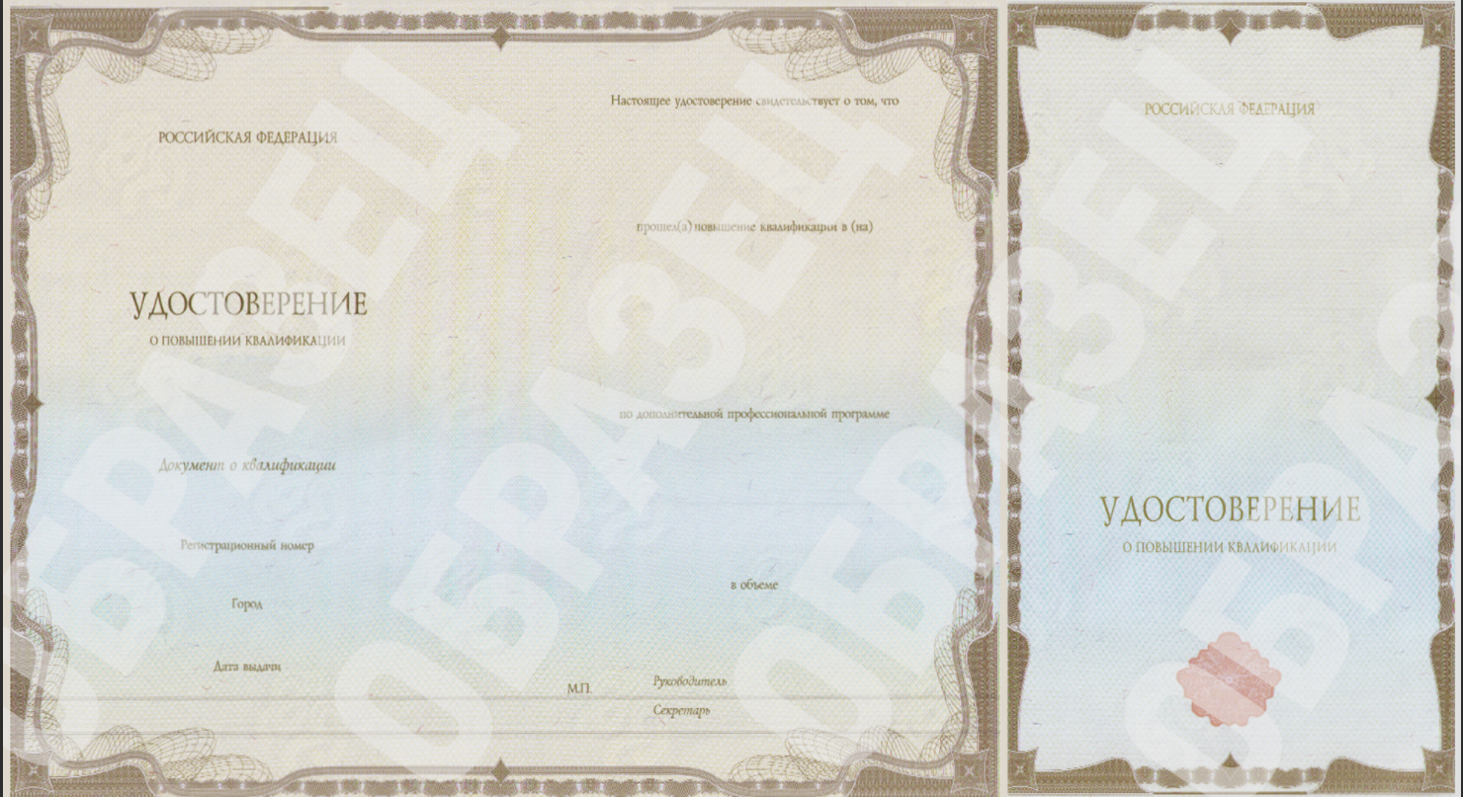
Программы повышения квалификации
16 программ
2022 год
ЕИП-ФКИС
ПОВЫШЕНИЕ КВАЛИФИКАЦИИ
Категории слушателей
1. Нормативно-правовое и организационно-методическое обеспечение деятельности организаций дополнительного образования физкультурно-спортивной направленности в рамках Федерального закона от 30.04.2021 № 127-ФЗ - 36 ак.ч.
2. Организация и проведение учебного процесса по дополнительным общеобразовательным программам в области физической культуры и спорта - 36 ак.ч.
Разработка дополнительных образовательных программ спортивной подготовки - 36 ак.ч.
Создание и организация деятельности школьных спортивных клубов -16 ак.ч.
Создание и организация деятельности студенческих спортивных клубов -16 ак.ч.
6. Теоретические и организационно-методические основы физической культуры обучающихся с ограниченными возможностями здоровья- 36 ак.ч.
7. Организация и проведение занятий адаптивной физической культурой с детьми с ОВЗ в дополнительном образовании - 36 ак.ч.
8. Организация и проведение спортивно-массовых мероприятий -36 ак.ч.
9. Организация и методика обучения плаванию в образовательных организациях в условиях реализации Примерной рабочей программы учебного предмета «Физическая культура» (модуль «Плавание»), включающей 36-часовую программу обучения - 36 ак.ч.
10. Профориентационная деятельность по направлению «Физическая культура и спорт в образовании»- 16 ак.ч.
11. Подготовка к профессиональным конкурсам по направлению физическая культура и спорт в образовании: «Мастерская победителя» («Сердце отдаю детям», Всероссийский конкурс профессионального мастерства среди педагогических работников, осуществляющих обучение детей по дополнительным общеобразовательным программам в области физической культуры и спорта -16 ак.ч.
12. Современные технологии преподавания учебного предмета «Физическая культура» в общеобразовательных организациях- 36 ак.ч.
13. Методика преподавания учебного предмета «Физическая культура» в общеобразовательных организациях по линии учебников (А.П. Матвеева)- 72 ак.ч.
14. Организация и методика проведения занятий по тэг-регби в условиях общеобразовательной организации - 48 ак.ч.
15. Социальное проектирование в области физической культуры и спорта: от идеи до гранта -72 ак.ч.
16. Программы ПК в рамках взаимодействия с общероссийскими общественными федерациями по видам спорта
руководители образовательных организаций
руководители школьных и студенческих спортивных клубов
учителя физической культуры
педагоги дополнительного образования
тренеры-преподаватели
методисты
педагоги-организаторы
По окончании обучения выдается удостоверение
государственного образца

Slide 4
Обучающие семинары
Участники семинаров
1. Открытие студенческих спортивных клубов в профессиональных образовательных организациях.
2. «Обучение плаванию в общеобразовательных организациях на основе примерной рабочей программы учебного предмета физическая культура (модуль «Плавание») (36-часовая программа обучения плаванию одобренная решением ФУМО по образованию протокол от 24.12.2020 № 5/20.
3. «Применение современных технологий и методик адаптивной физической культуры и спорта для повышения уровня физической подготовленности лиц с ОВЗ и инвалидов, и их вовлечение в параолимпийское движение».
4. Проектная деятельность в рамках учебного предмета «Физическая культура» по модулям: «Футбол», «Хоккей» , «Плавание» , «Гандбол» , «Самбо».
5. «Механизм реализации примерных дополнительных образовательных программ спортивной подготовки».
6. «Структура и содержание дополнительных образовательных программ спортивной подготовки для организаций дополнительного образования физкультурно-спортивной направленности (спортивных школ)».
7. «Организация образовательной деятельности для обучающихся с ограниченными возможностями здоровья по дополнительным общеразвивающим программам в области физической культуры и спорта и дополнительным образовательным программам спортивной подготовки».
8. «Организация спортивного отбора и ориентации в системе дополнительного образования физкультурно-спортивной направленности».
9. Обучающий семинар с директорами общеобразовательных организаций, являющихся получателями субсидии из федерального бюджета на создание в общеобразовательных организациях расположенных в сельской местности и малых городах условий для занятий физической культурой и спортом. (Тема: "Заполнение форм ежемесячного отчета в системе ЕИП").
10. «Компьютерный спорт в школу». «Компьютерный спорт за здоровый образ жизни».
руководители образовательных организаций
руководители школьных спортивных клубов
учителя физической культуры
педагоги дополнительного образования
тренеры-преподаватели
методисты
педагоги-организаторы
ЕИП-ФКИС
ПОВЫШЕНИЕ КВАЛИФИКАЦИИ

Slide 5
Создание и организация деятельности студенческих спортивных клубов
в профессиональных образовательных организациях
Категория слушателей:
руководители и заместители руководителей образовательных организаций,
руководители студенческих спортивных клубов
Программа - объём 16 ак.ч.
Форма обучения - заочная с использованием дистанционных образовательных технологий в полном объеме
ПРОГРАММА ОРИЕНТИРОВАНА НА ФОРМИРОВАНИЕ КОМПЕТЕНЦИИ СЛУШАТЕЛЕЙ, НЕОБХОДИМЫЕ ДЛЯ ЭФФЕКТИВНОГО УПРАВЛЕНИЯ СТУДЕНЧЕСКИМ СПОРТИВНЫМ КЛУБОМ В СООТВЕТСТВИИ С СОВРЕМЕННЫМИ ТРЕБОВАНИЯМИ СИСТЕМЫ ОБРАЗОВАНИЯ В ПРОФЕССИОНАЛЬНЫХ ОБРАЗОВАТЕЛЬНЫХ ОРГАНИЗАЦИЯХ НА ОСВОЕНИЕ ОСНОВНЫХ ПРОЦЕССОВ УПРАВЛЕНИЯ СТУДЕНЧЕСКИМ СПОРТИВНЫМ КЛУБОМ
ФЕДЧЕНКО НИКОЛАЙ СЕМЕНОВИЧ
Директор ФГБУ «ФЦОМОФВ»
Кандидат педагогических наук
АКТУАЛЬНОСТЬ
ПЛАНИРУЕМЫЕ РЕЗУЛЬТАТЫ ОБУЧЕНИЯ
1. Понимать и применять современную методологию создания ССК и ее ключевые процедуры, инструменты, подходы.
2. Пользоваться основными инструментами создания ССК на практике.
3. Эффективно планировать и оценивать состояние развития ССК.
4. Управлять ССК в условиях ограниченных ресурсов, работая в команде и взаимодействуя с другими участниками ССК.
5. Управлять функциональными областями – интеграцией, содержанием, сроками, затратами, качеством, персоналом, рисками, коммуникациями.
6. Самостоятельно разрабатывать нормативное сопровождение деятельности ССК, осуществлять планирование и контроль, управлять коммуникациями, затратами и командой ССК
Актуальность
изучения Программы определяется необходимостью непрерывного профессионального роста руководящих кадров при реализации проектов в сфере дополнительного образования: содержание основных процессов создания ССК от инициации до завершения, доступные руководителю ССК практические инструменты и методы, ключевые документы: их назначение, структура содержание
ИВАНОВА ОЛЕСЯ АНАТОЛЬЕВНА
Заместитель директора по развитию дополнительного образования физкультурно-спортивной направленности

Slide 6
Создание и организация деятельности студенческих спортивных
клубов в профессиональных образовательных организациях
Категория слушателей:
руководители и заместители руководителей образовательных организаций,
руководители студенческих спортивных клубов
Разделы и содержание учебной программы
Нормативно-правовое регулирование развития студенческого спорта
Нормативно-правовые основы создания ССК
Организационно-правовые формы ССК
Порядок подачи заявки в Единый всероссийский перечень (реестр) ССК профессиональных образовательных организаций
Управление ССК. Организация деятельности ССК
Кадровое и материально-техническое обеспечение деятельности ССК
Информационное обеспечение деятельности ССК
Мероприятия, направленные на развитие ССК
Воспитательный потенциал системы дополнительного образования
Раздел 1. Государственная политика Российской Федерации
в области развития студенческого спорта
Форма обучения (заочная)/ДОТ
On-line занятия (вебинар, лекция)
Оn-line практические занятия
Индивидуальные оn-line консультации
Самостоятельная работа
Раздел 2. Создание ССК
Формы аттестации и оценочные материалы
Раздел 3. Обеспечение функционирования ССК
Текущая аттестация - промежуточные тестирования по разделам
Итоговая аттестация- проводится в форме итогового тестирования.
– Слушатель считается аттестованным, если на итоговом тестировании выполнено не менее 80 % заданий.
Раздел 4. Развитие студенческого спортивного клуба
Раздел 5. Роль воспитания в физкультурно-спортивной деятельности
Документ – Свидетельство

Slide 7
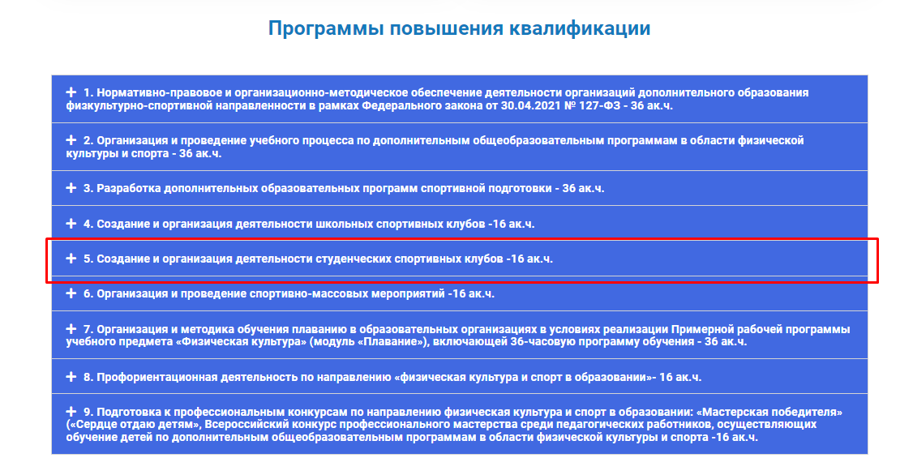
ЕИП-ФКИС
ПОВЫШЕНИЕ КВАЛИФИКАЦИИ
https://еип-фкис.рф
ЕДИНАЯ ИНФОРМАЦИОННАЯ ПЛОЩАДКА
ПО НАПРАВЛЕНИЮ
«ФИЗИЧЕСКАЯ КУЛЬТУРА И СПОРТ В ОБРАЗОВАНИИ»
Доступ к КПК
https://еип-фкис.рф/повышение-квалификации/
Форма обучения
дистанционные образовательные технологии
Информационная система
ЕДИНАЯ ИНФОРМАЦИОННАЯ ПЛОЩАДКА
ПО НАПРАВЛЕНИЮ
«ФИЗИЧЕСКАЯ КУЛЬТУРА И СПОРТ В ОБРАЗОВАНИИ»

Slide 8
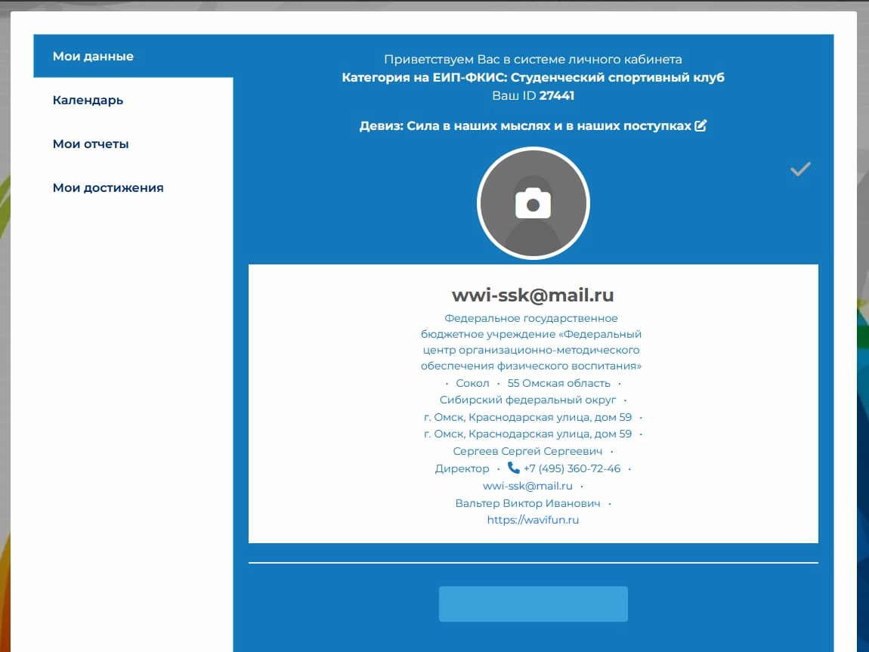
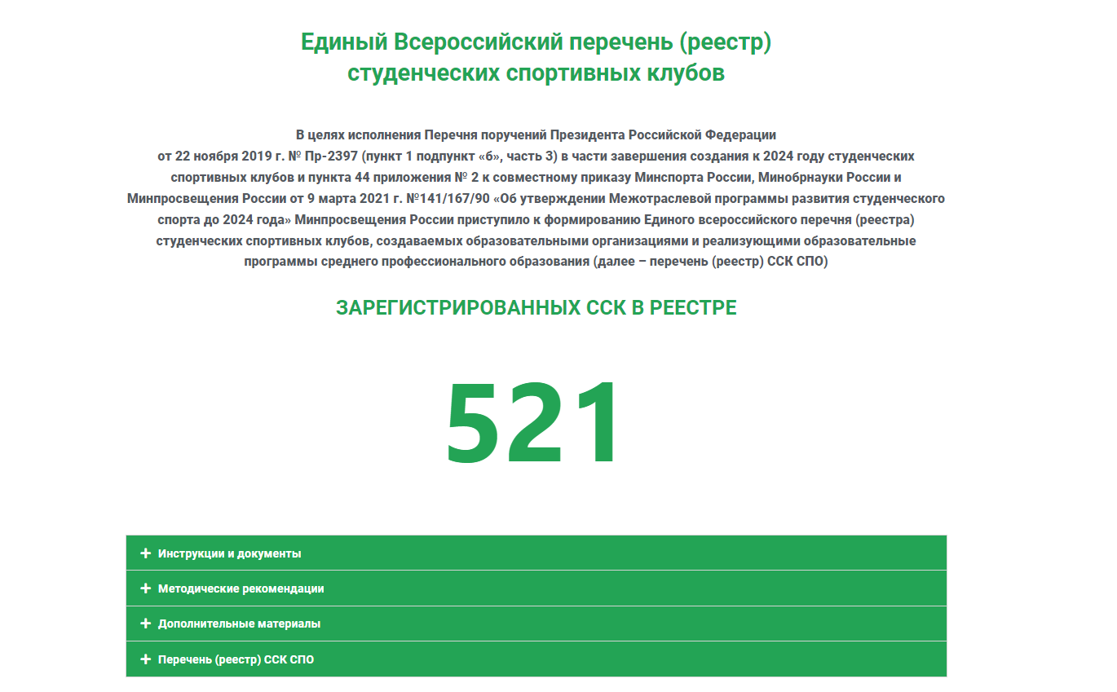
ЕИП-ФКИС
ПОВЫШЕНИЕ КВАЛИФИКАЦИИ
https://еип-фкис.рф
ЕДИНАЯ ИНФОРМАЦИОННАЯ ПЛОЩАДКА
ПО НАПРАВЛЕНИЮ
«ФИЗИЧЕСКАЯ КУЛЬТУРА И СПОРТ В ОБРАЗОВАНИИ»
Доступ к КПК
Личный кабинет
Форма обучения
дистанционные образовательные технологии
Алгоритм Взаимодействия с субъектами РФ
1
2
3
4
Формирование
Заявки на ЕИП-ФКИС (индивидуально/группа)
Подготовка и оформление комплекта документов
Обучение слушателей
Выдача документа об окончании курса

Slide 9
Подготовка к профессиональным конкурсам по направлению
физическая культура и спорт в образовании:
«Мастерская победителя»
«Сердце отдаю детям»
«Всероссийский конкурс профессионального мастерства среди педагогических работников, осуществляющих обучение детей по дополнительным общеобразовательным программам в области физической культуры и спорта»
Курс повышения квалификации объёмом 16 ак.ч.
Форма: заочная с применением дистанционных технологий
Документ – свидетельство о повышении квалификации установленного образца.
АНИСИМОВА МАРИНА ВЯЧЕСЛАВОВНА
Руководитель отдела по организационно-методической работе, руководитель структурного подразделения «Федеральный ресурсный центр развития дополнительного образования физкультурно-спортивной направленности» ФГБУ «ФЦОМОФВ»
АНАЛИЗ ПРОФЕССИОНАЛЬНЫХ ЗАТРУДНЕНИЙ ПЕДАГОГОВ
ПРИ ПОДГОТОВКЕ К КОНКУРСАМ ПРОФЕССИОНАЛЬНОГО МАСТЕРСТВА
ЭТАПЫ ПОДГОТОВКИ ДОКУМЕНТАЦИИ ДЛЯ ПРОВЕДЕНИЯ КОНКУРСА
ПРОФЕССИОНАЛЬНОГО МАСТЕРСТВА
ОБЕСПЕЧЕНИЕ ПСИХОЛОГИЧЕСКОЙ ГОТОВНОСТИ ПЕДАГОГОВ
К КОНКУРСАМ
ПРОФЕССИОНАЛЬНОГО МАСТЕРСТВА
УСТРАНЕНИЕ ПРОФЕССИОНАЛЬНЫХ ЗАТРУДНЕНИЙ ПЕДАГОГОВ ПРИ ПОДГОТОВКЕ К ОСНОВНЫМ ЭТАПАМ КОНКУРСНЫХ ИСПЫТАНИЙ
ПРОГРАММА НАПРАВЛЕНА НА СОВЕРШЕНСТВОВАНИЕ ПРОФЕССИОНАЛЬНОГО МАСТЕРСТВА, ФОРМИРОВАНИЕ НОВЫХ КОМПЕТЕНЦИЙ И ИНДИВИДУАЛЬНЫХ ТРАЕКТОРИЙ ПРОФЕССИОНАЛЬНОГО РАЗВИТИЯ, РАСКРЫТИЕ ТВОРЧЕСКОГО ПОТЕНЦИАЛА
ТКАЧЁВ ДЕНИС ИГОРЕВИЧ
руководитель театральной лаборатории TERRA,
педагог по актерскому мастерству
и сценической речи
артист театра и кино
ЕИП-ФКИС
ПОВЫШЕНИЕ КВАЛИФИКАЦИИ

Slide 10
СОЦИАЛЬНОЕ ПРОЕКТИРОВАНИЕ В ОБЛАСТИ ФИЗИЧЕСКОЙ КУЛЬТУРЫ И СПОРТА: «ОТ ИДЕИДО ГРАНТА»
Курс повышения квалификации объёмом 72 ак.ч.
Форма: заочная с применением дистанционных технологий
Документ – свидетельство о повышении квалификации установленного образца.
«СОЦИАЛЬНОЕ ПРОЕКТИРОВАНИЕ,
КАК ИНСТРУМЕНТ РАЗВИТИЯ ДЕЯТЕЛЬНОСТИ ОРГАНИЗАЦИЙ ФИЗИЧЕСКОЙ КУЛЬТУРЫ
И СПОРТА»
«РАЗРАБОТКА СОЦИАЛЬНОГО ПРОЕКТА»
«РАЗВИТИЕ ФИЗИЧЕСКОЙ КУЛЬТУРЫ И СПОРТА ЧЕРЕЗ СОЦИАЛЬНОЕ ПРОЕКТИРОВАНИЕ»
«ПАСПОРТ СОЦИАЛЬНОГО ПРОЕКТА»
ИВАНОВ СЕРГЕЙ АЛЕКСЕЕВИЧ
В РАМКАХ КУРСА СЛУШАТЕЛИ ПОЗНАКОМЯТСЯ С РАЗЛИЧНЫМИ ПОДХОДАМИ И МЕТОДИКАМИ РАЗРАБОТКИ И РЕАЛИЗАЦИИ СОЦИАЛЬНЫХ ПРОЕКТОВ, ПРОАНАЛИЗИРУЮТ ЛУЧШИЕ ПРАКТИКИ И СМОГУТ САМОСТОЯТЕЛЬНО РАЗРАБОТАТЬ ПРОЕКТЫ С ЦЕЛЬЮ ДАЛЬНЕЙШЕЙ РЕАЛИЗАЦИИ
заместитель директора Ассоциации развития финансовой грамотности, эксперт грантовых конкурсов Росмолодежи и Мэра Москвы

Slide 11
ПЛАН-ГРАФИК
по организации образовательной деятельности по дополнительным профессиональным программа
План-график 2022 год
Июль 2022 г.
5 программ
Август 2022 г.
8 программ
Сентябрь 2022 г.
3 программы
№ п/п | Отдел | Наименование программы | Ответственный Куратор |  | Дата
1 | Отдел развития ДЮС | Нормативно-правовое и организационно-методическое обеспечение деятельности организаций дополнительного образования физкультурно-спортивной направленности в рамках Федерального закона от 30.04.2021 № 127-ФЗ | Ратников А.А. | 36 ак.ч. | 01.07.2022 г.
2 |  | Организация и проведение учебного процесса по дополнительным общеобразовательным программам в области физической культуры и спорта | Ратников А.А. | 36 ак.ч. | 01.08.2022 г.
3 |  | Разработка дополнительных образовательных программ спортивной подготовки | Ратников А.А. | 36 ак.ч | 01.09.2022 г.
4 | Отел развития школьного спорта | Создание и организация деятельности школьных спортивных клубов | Саляхутдинов Р.Н | 16 ак.ч. | 01.07.2022 г.
5 |  | Создание и организация деятельности студенческих спортивных клубов | Саляхутдинов Р.Н | 16 ак.ч. | 01.07.2022 г.
6 | Программы ПК в рамках взаимодействия с общероссийскими общественными федерациями по видам спорта (по отдельному плану) |  | Малых О.И. | 16 -72 ак.ч. | 01.08.2022 г.
7 | Отдел СМР | Организация и проведение спортивно-массовых мероприятий | Чернякова Ю.С. | 36 ак.ч. | 01.07.2022 г.
8 | Отдел ОМР. ФРЦ | Организация и методика обучения плаванию в образовательных организациях в условиях реализации Примерной рабочей программы учебного предмета «Физическая культура» (модуль «Плавание»), включающей 36-часовую программу обучения | Анисимова М.В. | 36 ак.ч. | 01.08.2022 г.
9 |  | Профориентационная деятельность по направлению «физическая культура и спорт в образовании» | Анисимова М.В. Мельникова О.И. | 16 ак.ч. | 01.08.2022 г.
10 | Отдел развития ДО | Организация и проведение занятий адаптивной физической культурой с детьми с ОВЗ в дополнительном образовании | Малых О.И. | 36 ак.ч. | 01.09.2022 г.
11 |  | Подготовка к профессиональным конкурсам по направлению физическая культура и спорт в образовании: «Мастерская победителя» («Сердце отдаю детям», Всероссийский конкурс профессионального мастерства среди педагогических работников, осуществляющих обучение детей по дополнительным общеобразовательным программам в области физической культуры и спорта | Малых О.И. | 16 ак.ч. | 01.08.2022 г.
12 | Авторские программы | Современные технологии преподавания учебного предмета «Физическая культура» в общеобразовательных организациях | Анисимова М.В. Малахаева О.А. | 36 ак.ч. | 01.09.2022 г.
13 |  | Методика преподавания учебного предмета «Физическая культура» в общеобразовательных организациях по линии учебников (А.П. Матвеева) | Матвеев А.П. | 72 ак.ч. | 01.08.2022 г.
14 |  | Организация и методика проведения занятий по тэг-регби в условиях общеобразовательной организации | Нечувилин С.Б. | 48 ак.ч. | 01.08.2022 г.
15 |  | Социальное проектирование в области физической культуры и спорта: от идеи до гранта | Иванов С.А. | 72 ак.ч. | 01.07.2022 г.
16 |  | Теоретические и организационно-методические основы физической культуры обучающихся с ограниченными возможностями здоровья | Водяницкая О.И. | 36 ак.ч. | 01.08.2022 г.
ЕИП-ФКИС
ПОВЫШЕНИЕ КВАЛИФИКАЦИИ
01.07.2022 г.
Обучающий семинар
Август 2022 г.
ПОВЫШЕНИЕ ПРОФЕССИОНАЛЬНЫХ КОМПЕТЕНЦИЙ СПЕЦИАЛИСТОВ
ФИЗКУЛЬТУРНО-СПОРТИВНОГО ПРОФИЛЯ

